Slide 1






근대 철학의
대표 철학자들
이름: 이성현
학과: 물리치료학과
학번: 20230253

Slide 2














목차
01.
02.
03.
04.
근대철학
경험론
경험론의
대표 철학자
합리론
07.
06.
05.
정리
퀴즈
합리론의
대표 철학자

Slide 3










1.근대 철학
시기:17C~18C
근대 철학의 탄생 배경
→"인간이 어떻게 확실한 지식을 얻을 수 있는가?"를 중심 문제로 삼음
1.신 중심 사고의 붕괴
2.르네상스(인간 중심 사고)
→신 중심 세계관에서 벗어나 인간의 '이성'과 '경험을 통해 진리를 탐구하려던 시기
3.대항해 시대와 신대륙의 발견
4.종교개혁
근대철학
핵심 특징
주요 흐름
  이성중심
  경험론
2.과학적 사고의 등장
3.주체(인간) 강조
2.합리론
4.회의와 비판 정신
PAGE 03/20

Slide 4








2.경험론
즉, 경험은 지식의 출발점이다!
인간의 지식의 원천은 오직 자연 환경 경험과 이에 대한 성찰을 통해 지식을 형성한다
인간은 태어날 때 아무 지식도 없다
보고, 듣고 , 만지는 등 경험을 통해 배운다
PAGE 04/20

Slide 5
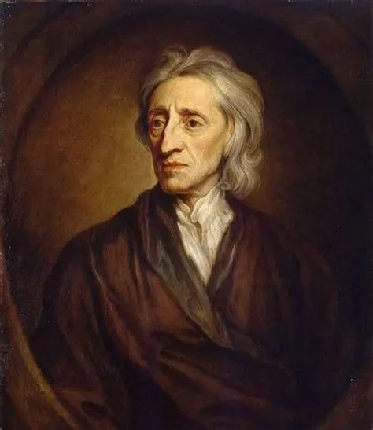





3.경험론의 대표 철학자
존 로크
근대 민주주의와 자유주의의 이론적 토대를 닦은 인물
백지설:인간은 백지 상태(아무 지식이 없다)로 태어나, 경험을 통해 관념(지식)을 형성해 나가는 존재
자연권, 사회계약, 권력분립, 저항권등을 주장
《인간지성론》, 《통치론》, 《관용에 관한 편지》등을 집필
PAGE 05/20

Slide 6
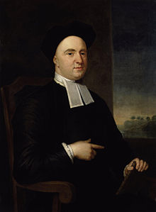


조지 버클리
"존재하는 것은 지각되는 것이다"
주관적 관념론: 세상에 존재하는 모든것은 '지각하는 정신'과 '지각되는 관념' 뿐이다
자각되지 않으면 존재하지 않는다: 신이 끊임없이 자각하기에 사물이 보지 않고 있어고 사라지지 않는다
《인간 인식의 원리론》, 《하이라스와 필로누스의 세 대화》 등을 집필
PAGE 06/20

Slide 7
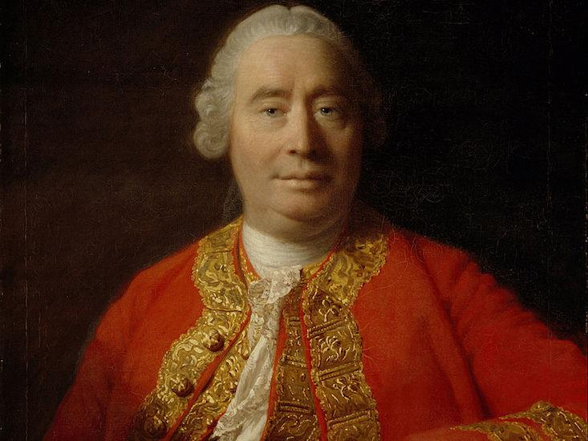

데이비드 흄
가장 철저한 회의주의적 철학자
인상(직접 느끼는 경험)이 없는 관념(그 기억이나 생각)은 가짜다
인과관계의 부정: 원인-> 결과를 사실이 아닌 습관이라고 말함
임마누엘 칸트가 흄의 철학을 극복하기 위해 자신의 비판철학을 정립
PAGE 07/20

Slide 8







4.합리론
즉, 경험보단 이성이 확실하다!
이성(생각) 만으로도 확실한 지식을 얻을 수 있다.
감각(경험)은 틀릴 때가 있다: 감각은 믿기 어렵고 이성이 더 확실하다
우리의 개념과 지식이 감각적 경험에서 독립하여 얻어지는 방법이 존재한다.
PAGE 04/20

Slide 9
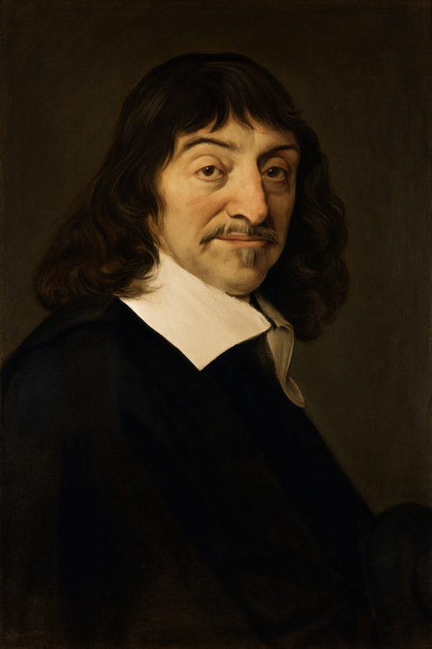
5.합리론의 대표 철학자
르네 데카르트
"나는 생각한다, 고로 존재한다"
방법적회의:일부러 모든 걸 의심하여 절대 확실한 진리를 찾고자함
이성 중심: 감각보다 이성이 더 믿을만 하며, 모든 지식은 논리와 생각에서 나옴
철학의 수학화: 수학은 감각적인 관찰 없이 이성적인 추론만으로 완벽한 진리에 도달→ 철학도 수학처럼 명확한 정의와 공리로 시작해 빈틈없는 논리로 구축되어야 한다고 생각
《방법서설》, 《성찰》 등을 집필
PAGE 09/20

Slide 10
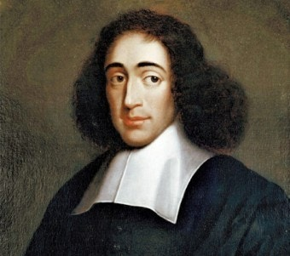
바뤼흐 스피노자
일원론: 세상에는 하나의 실체만이 존재한다
범신론: "신은 곧 자연이다" 신은 인간처럼 인격을 가진 존재가 아니라, 우주 그 자체이자 만물을 움직이는 필연적인 법칙이다.
모든 것은 필연적이다.
우연은 없으며 정해진 법칙에 따라 필연적으로 발생한다고 주장
《에티카》: 철학을 수학(기하학)처럼 설명하기 위해
정의→공리→정리 순으로 서술 되어 있는 대표작
PAGE 10/20

Slide 11
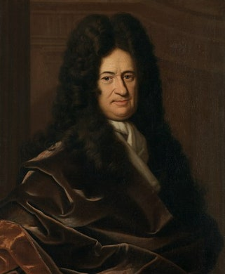



고트프리트 빌헬름 라이프니츠
세계는 무수히 많은 실체로 이루어져 있다
(다원론적 일원론)
단자론: 세계는 단자(모나드)로 가득 차 있다. 세상을 구성하는 기본단위이자 더 이상 쪼갤 수 없으며 물질이 아니라 정신적인 존재이다.
예정 조화: 모나드들은 서로 영향을 주지 않는데 세상이 잘 돌아가네?
→ 신이 세상을 만들 때 미리 완벽하게 맞춰 놓았기 때문이다.
낙관주의: 신이 수많은 설계도 중 가장 완벽한 세계를 골라 설계했다(가능한 세계 중 최선이다)
PAGE 10/20

Slide 12












퀴즈 1
존 로크가 주장한
"인간은 백지 상태로 태어나 경험을 통해 관념을 형성해 나가는 존재다."라는 설의 이름은?

Slide 13













백지설

Slide 14












퀴즈 2
《에티카》를 집필한 철학자는 누구인가?

Slide 15












스피노자

Slide 16









퀴즈 3
임마누엘 칸트가 자신의 비판철학을 정립하게 한 철학자는 누구인가?

Slide 17











데이비드 흄

Slide 18















정리
근대철학은 인간의 이성과 경험을 통해 진리를
찾고자했던 시기이다.
대표적인 경험론 철학자백지설의 로크
주관적 관념론의 버클리
인과관계 부정의 흄
대표적인 흐름에는
합리론과 경험론이 있다.
대표적인 합리론 철학자
이성 중심의 데카르트
일원론의 스피노자
단자론의 라이프니츠

Slide 19











감사합니다

